Slide 1
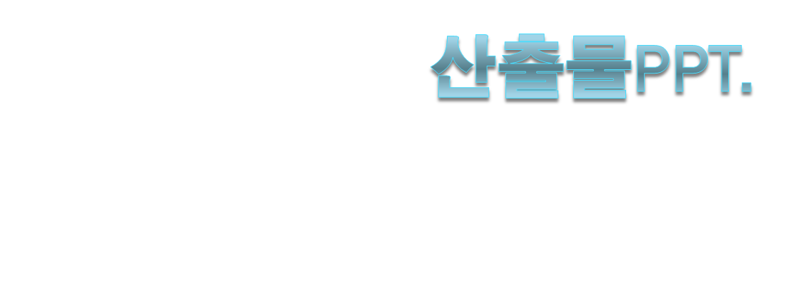
1조
조장 임정원
조원 권민섭 전윤호

Slide 2
차례
※ 테트리스의 역사
※ 테트리스 선택 이유
※ 테트리스 설명
※ 실행
※ 장점 단점
※ 끝

Slide 3
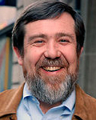
테트리스의 역사
테트리스는 1985년 모스크바 아카데미의 컴퓨터 공학연구원인 알렉세이 파지노프에 의해 탄생했습니다.
~>알렉세이파지노프~>

Slide 4
테트리스의 탄생과정
파지노프는 그의 절친한 친구이자, 한달 만에 PC를 마스터한 바 있는 16살 해커 바딤 게라시모프에게 부탁해 PC버전 테트리스를 내놓았고, 이는 몇 주 만에 모스크바 전역으로 퍼졌습니다.

Slide 5
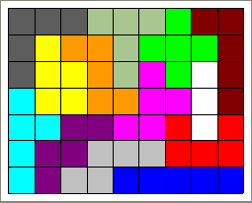
테트리스의 역사
펜토미노 (Pentomino)
정사각형 5개로 이루어진 12개의 서로 다른 조각을 박스 안에 특정 순서대로 배치하는 퍼즐 게임입니다.

Slide 6
테트리스의 어원 (Pentomino)
그리스어로 4를 뜻하는 “테트라”에 그 어원을 두고 있습니다.

Slide 7
테트리스를 선택하는 이유
파지노프는 테트리스를 자신이 원해서 만든 것이다. 우리도 이와 같이 우리가 필요한 것을 컴퓨터나 우리의 기술로 만들어 보자는 생각으로 테트리스를 선택했다. 처음엔 힘들 것 같았지만 파지노프도 천재해커가 있듯이 우리도 우리만의 기술을 이용해 테트리스를 만들기로 했다.

Slide 8
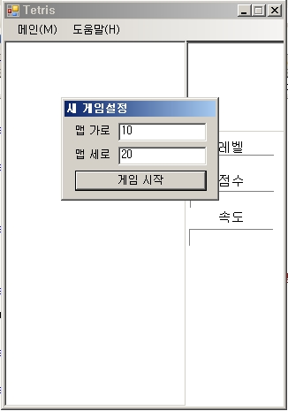
맵 크기 조절
새 게임을 시작할 때 맵의 크기를 정할 수 있다.
맵의 크기는 난이도와도 상당한 관련이 있다.
세로가 길어지면 좀더 오래 버틸 수 있고 가로가 길어지면 한 줄 지우기가 힘들어진다.
기본 크기로 설정된 모습 ->

Slide 9
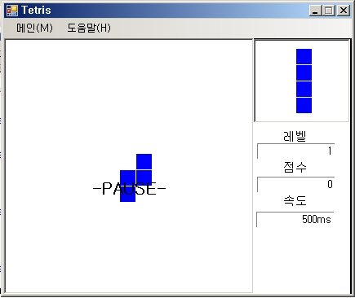
인터페이스 자동 배열
새 게임을 시작할 때 맵의 크기를 정하면 맵의 크기에 따라 프로그램 폼의 크기와 컨트롤의 위치가 계산되어 새롭게 정해진다.
가로, 세로를 모두 15로 설정했을때 ->

Slide 10
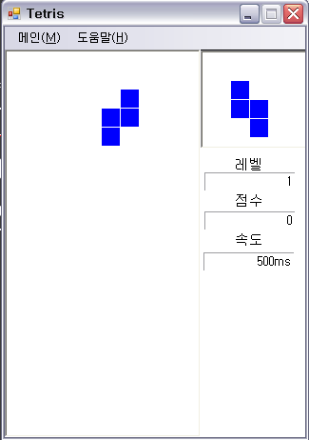
테트리스의 알고리즘 1
한 칸당 한 개의 칸을 만들어서 레벨마다 다른 일정한 시간마다 한 칸씩 –y방향으로 모양을 내린다.
계속 내 린 다
-y

Slide 11
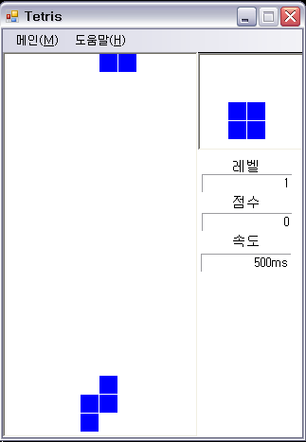
테트리스의 알고리즘 2
내리기가 실패할 경우 다른 블록이나 바닥에 닿은 것을 인식하여 다른 블록이 떨어지기 시작한다.
모양의 종류와 구성은 random함수를 사용하여 불규칙적이다.

Slide 12
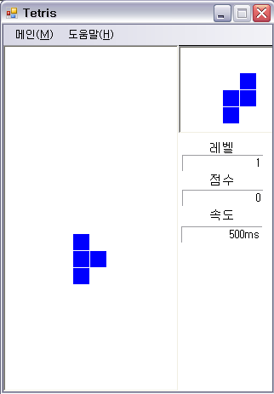
점수처리
레벨2까지 필요한 점수는1600점이며 다음 레벨로 가려면 최근 레벨업 점수의 2배가 필요하다. 블록이 떨어지는 속도가 빨라지므로 빠른 판단력이 필요하다. 한 줄을 지웠을 때의 점수증가는 맵의 가로, 세로와 레벨에 비례한다

Slide 13
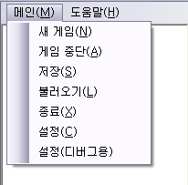
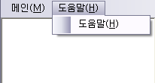
상위 메뉴
이 메뉴에는 게임 시작과 중단 저장과 불러오기 종료와 설정 등이 있다.
도움말에서는 조작법과 아이템, 기능 설명을 볼 수 있다.

Slide 14
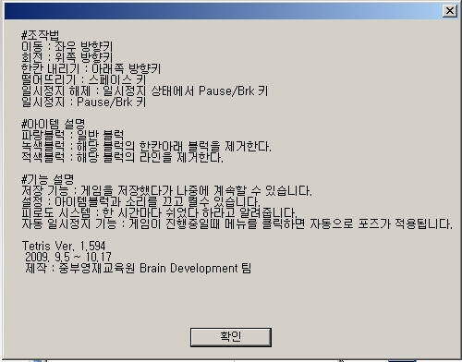
도움말
기능 설명과 조작법, 제작기간, 버전 등이 나와있다.

Slide 15
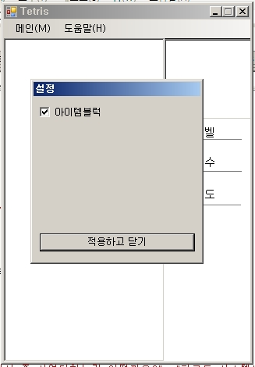
설정 창
설정창에서는 아이템 블록을 끄고 켤 수 있다.

Slide 16
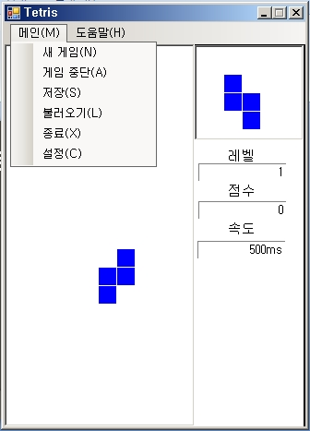
자동 일지정지 기능
게임 중에 메뉴를 클릭하게되면 자동으로 일시정지 기능이 작동한다.
메뉴를 사용할때 일시정지를 수동으로 하는 귀찮음과 실수로 게임을 망치는 경우를 막기 위해 만들었다.
메뉴사용을 중단하면 일시정지가 해제되지만 사용자가 일시정지를 설정했다면 풀리지 않는다.

Slide 17
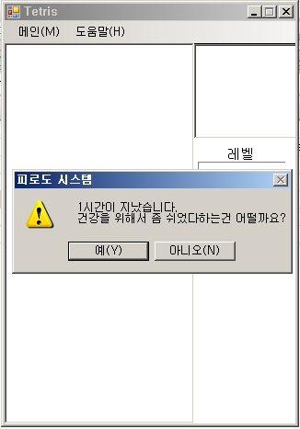
피로도 시스템
프로그램이 시작된 순간부터 시간을 측정하여 1시간이 지날 때마다 자동 일시정지가 되며 쉬었다 하라는 메시지가 나온다.
예를 클릭하면 일시정지 상태가 유지되고 아니오를 클릭하면 계속 게임이 진행된다.

Slide 18
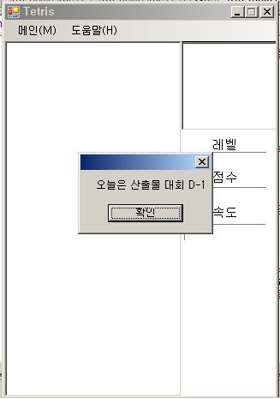
오늘은… 기능
프로그램을 켜면 날짜를 확인하여 그 날이 설날이나 추석, 크리스마스 등 특별한 날일 경우 알려준다.
테트리스에 들어가기에는 좀 이상한 기능 일수도 있겠지만 새로운 재미를 얻을 수 있을것 같다.

Slide 19
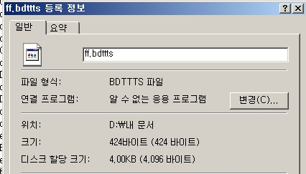
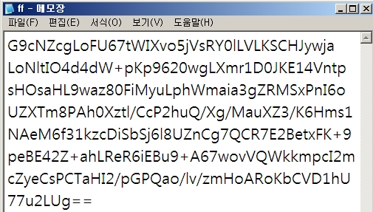
저장 기능
항상 시간이 부족한 현대인들에게는 유용한 기술이다.
저장된 파일은 16자리의 ASCII 코드를 사용하는 AES로 암호화되어 있어 조작하는 것이 거의 불가능하며 Gzip으로 압축되기 때문에 최소한의 공간만을 차지한다.
압축된 상태의 저장파일
압축을 풀고 확인한 암호화된 파일

Slide 20
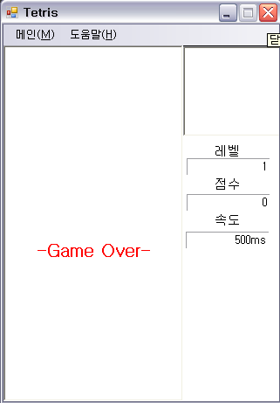
게임오버
결국엔 맨 위에 까지 블록이 올라오게 되면 게임이 끝나는데 이때 나오는 효과음은 좀 슬프다. 이 효과음은 임정원 삼촌께서 직접 주신 것으로 이 소리가 들어있는 게임은 사라졌으므로 저작권에 침해되지 않는다.

Slide 21
테트리스 실행 해보기

Slide 22
테트리스의 장점과 단점
테트리스는 처음 만들어졌을 때는 지금의 게임보다 수십 배 더 인기가 있었다고 한다. 남은 시간을 순발력을 키우는데 도움이 된다는 것이 장점이라고 생각한다.
그리고 단점은 지금의 온라인 게임이나 오프라인 게임보다 흥미가 더 없는 것은 어쩔 수 없는 사실이 지만 우리 처럼 청소년들이 새로운 것을 창조해 내는 것은 좋다고 생각한다.
우리가 하는 이런 게임처럼 건전한 게임 문화가 만들어졌으면 하는 바램이다.

Slide 23
끝
감사합니다

